Slide 1




Java 開發指南與規範&範本說明

Slide 2
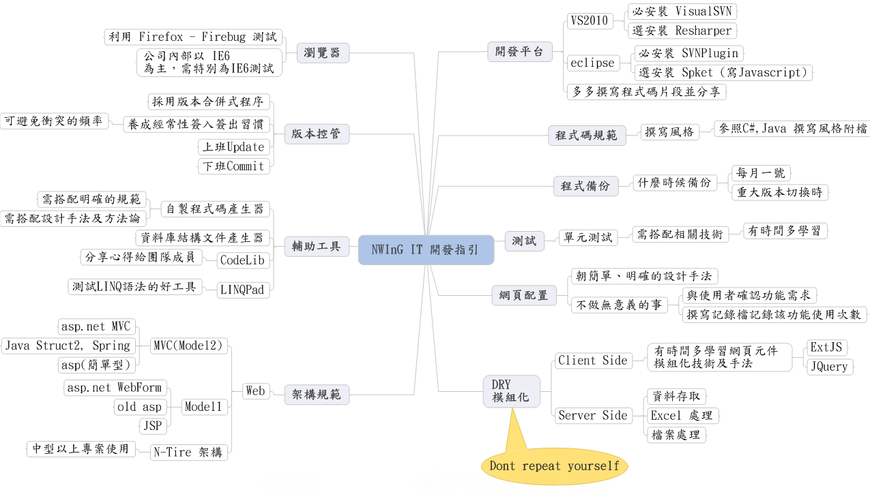
開發指引

Slide 3
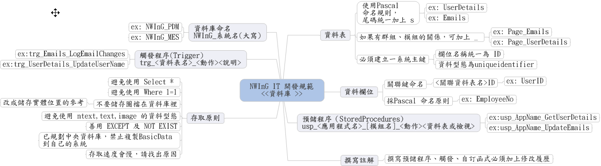
資料庫開發規範

Slide 4
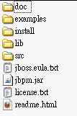

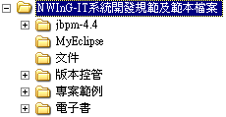

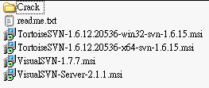


附檔內容說明
工作流機制
工具類
專案範例
相關文件

Slide 5


我們採用的 Framework
MVC framework
IOC 依賴注入、AOP
資料庫 ORMapping
MasterPage 機制
SiteMesh
官方介紹網址
工作流、簽核機制

Slide 6
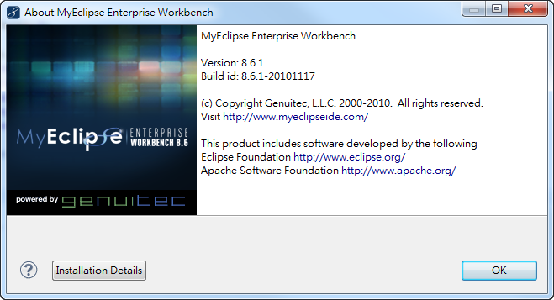

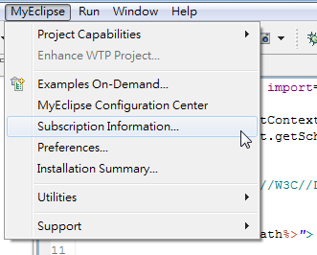
我們採用的編輯器 - MyEclipse
MyEclipse 8.6.1 版
由於公司proxy會擋的原因，所以無法安裝Plugin，請用解壓的方式，將我已預先安裝好的plugin版本解壓到 C:\Genuitec
注意:勿更改位置
用户名:LauCheng
注册码:YLR8ZC-855550-6765665204902409
用户名:accp
注册码:nLR8ZC-855550-6765855499710139
用户名:Administrator
注册码:NLR8ZC-855550-6552685393219112
用户名:accptech
注册码:nLR8ZC-855550-6765855429037911

Slide 7
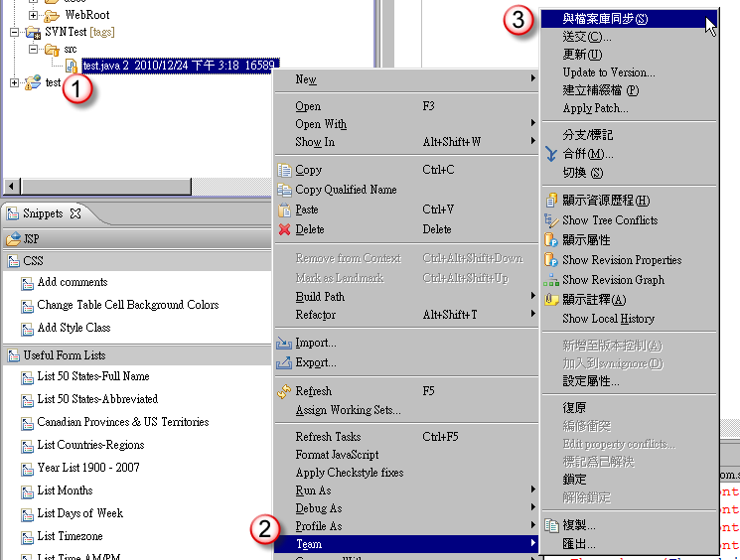
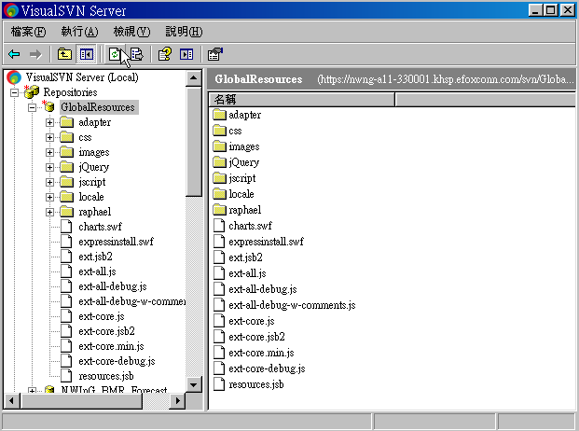
MyEclipse - plugin 簡介
SVN 版本控管
SVN Server

Slide 8
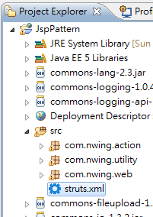
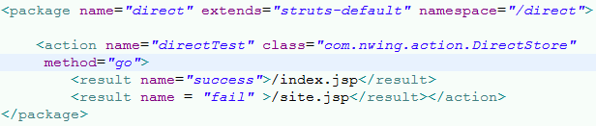
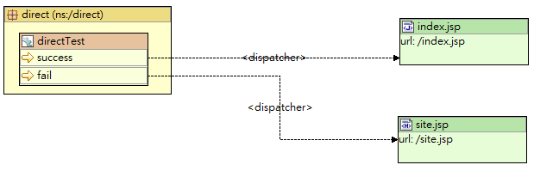
MyEclipse - plugin 簡介
視覺化 struts.xml
Source
Flow

Slide 9
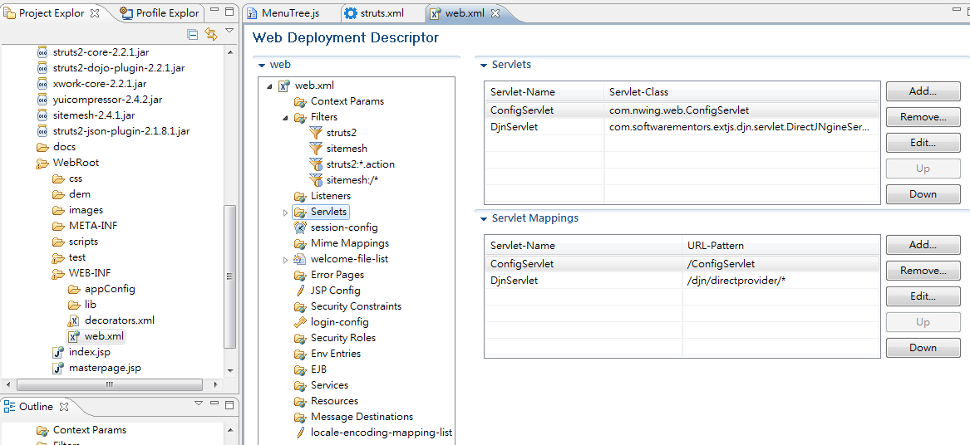
MyEclipse – plugin 簡介
web.xml 編輯協助

Slide 10
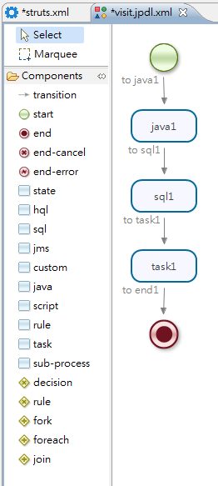
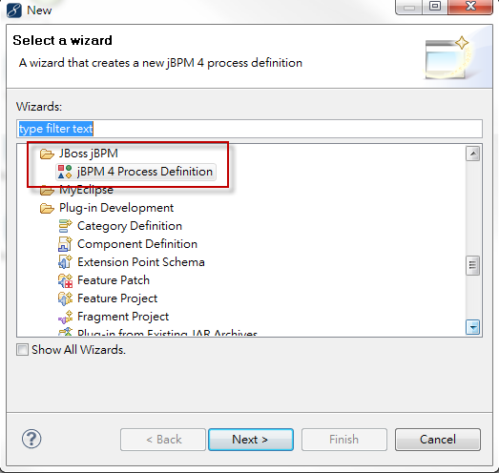
MyEclipse - plugin 簡介
jBPM gpd – 流程設計器

Slide 11
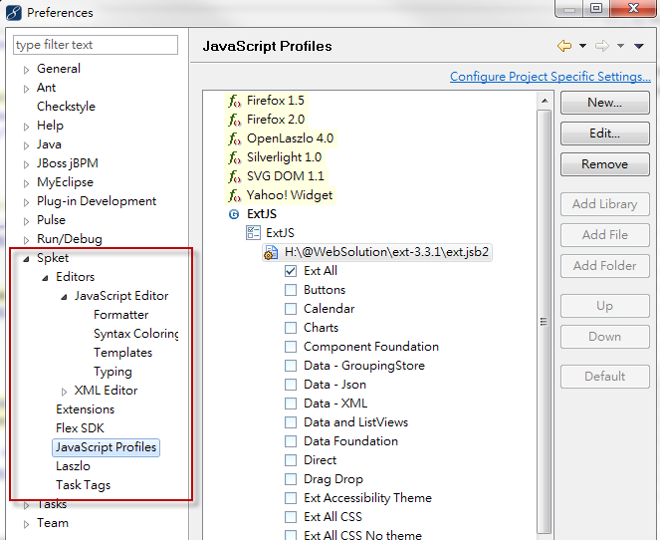
MyEclipse - plugin 簡介
Spket – Javascript editor 外掛

Slide 12
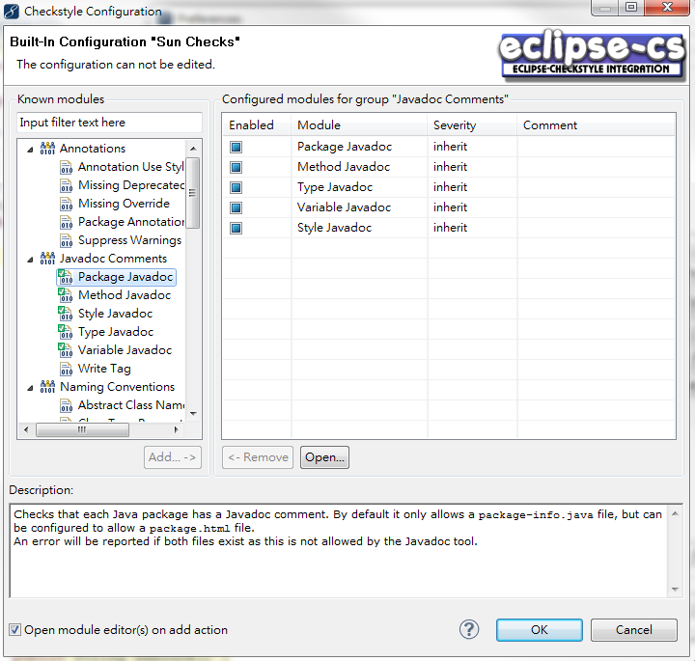
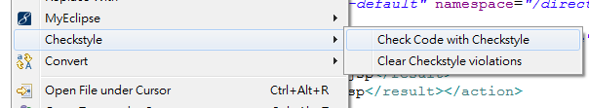
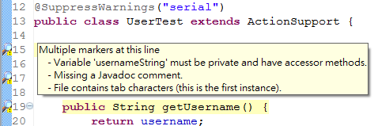
MyEclipse - plugin 簡介
Checkstyle – 程式碼規範檢查外掛

Slide 13
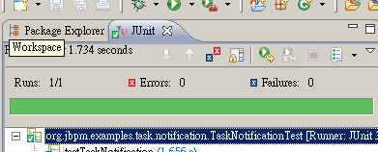
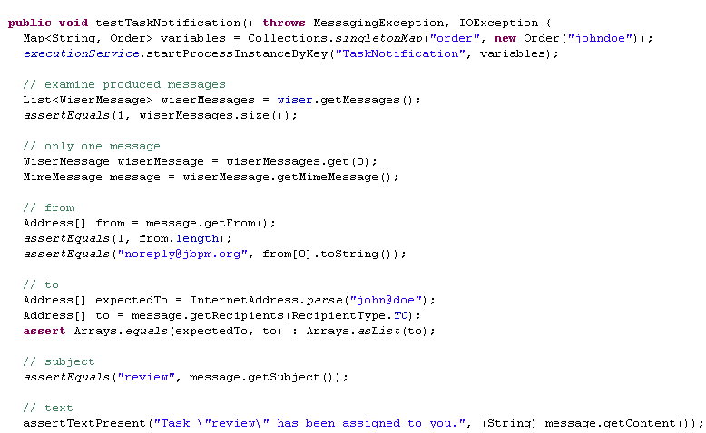
MyEclipse - plugin 簡介
單元測試 JUnit
這不是規範，但是學會如何單元測試將是一個重要的功課，尤其在撰寫底層、共用元件時，有單元測試將能協助我們在第一時間抓出問題。

Slide 14



專案架構
從範本專案複製
跨專案使用的模組、資料庫
Brevis 函式庫
GlobalResources
使用
New Project
NWInG_BasicData
Basic DataBase
Do your job

Slide 15
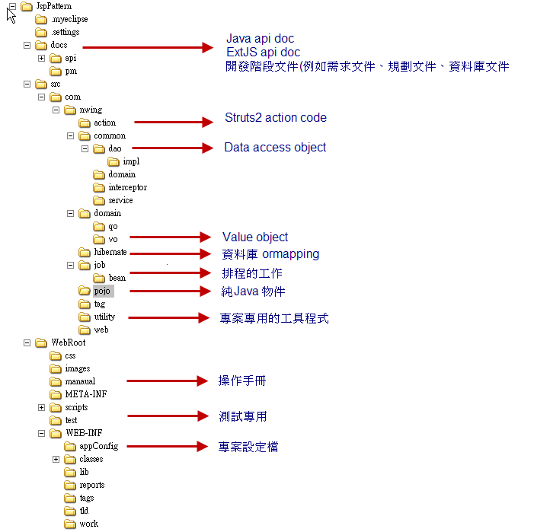
專案架構
New Project

Slide 16
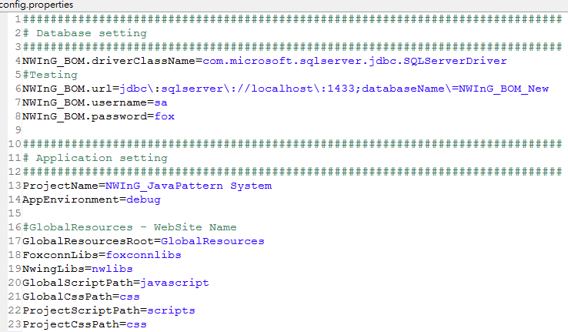
修改設定檔
打開JspPattern\WebRoot\WEB-INF\appConfig\config.properties
修改資料庫連線、專案名稱等設定
資源檔目錄位置需照規範，勿更動

Slide 17
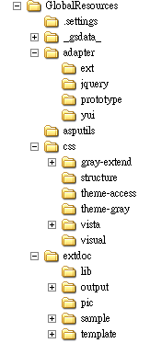
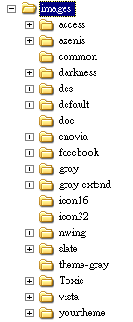
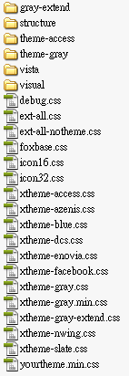
GlobalResources (Web 通用資源庫)
樣式使用圖片
ExtJs 基底函式庫
一般常用圖片
網站樣式樣版
小圖示圖片
各地區會指定一台當主要Server
預設會放置於 http://sitename/globalresources 統一存取

Slide 18

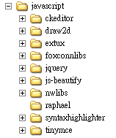
GlobalResources (Web 通用資源庫)
Javascript 程式庫
jQuery 1.4.2
自訂的UI 基底類別庫
自訂的UI + 資料類別庫

Slide 19
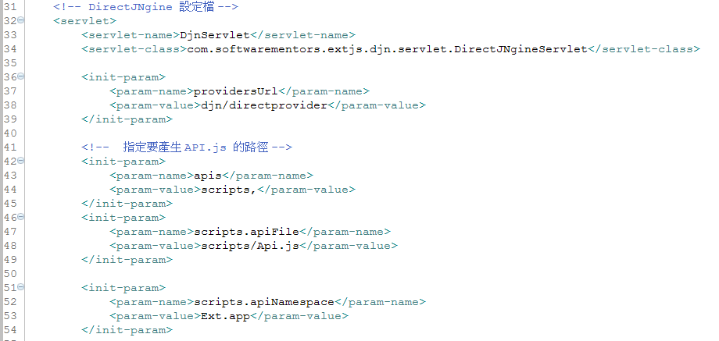
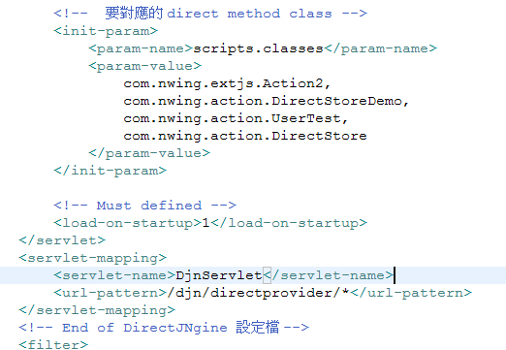
Web.xml - DirectJNgine( for Ajax) 設定
要讓Javascript 認識可呼叫的Method 的類別
目的 : 簡化 Client 端 Ajax 的操作

Slide 20
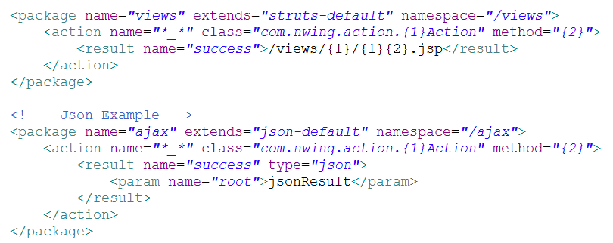
Struts.xml 設定

Slide 21
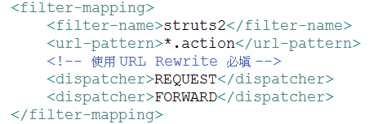
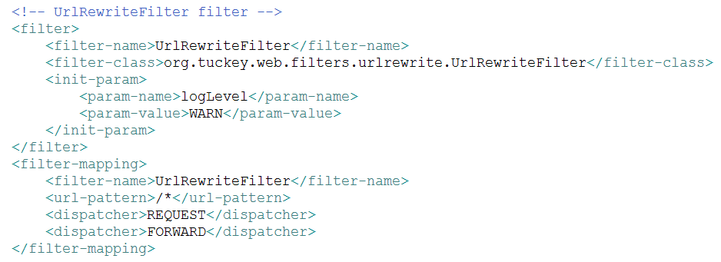
URL Rewrite pattern – web.xml 設定
必須在 Struts2 filter mapping 加上這二行
Url Rewrite Filter 設定

Slide 22
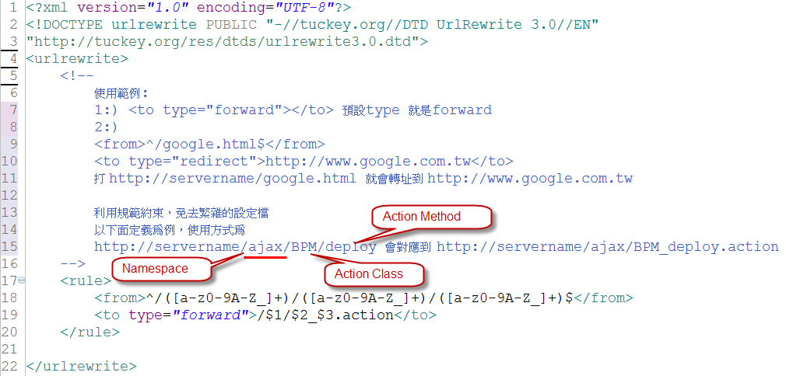
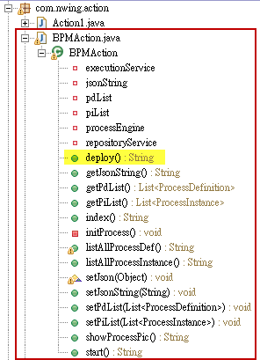
URL Rewrite pattern
利用URL Rewrite 機制及 strut2 的 dynamic method invokation來對應action 及method，減少 config 的設定量。
需要轉至JSP Page 的網址規範
/views/Action1/index
需要 Ajax(JSON Data) 的網址規範
/ajax/Action1/getData

Slide 23
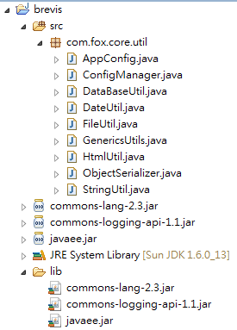
Brevis 核心函式庫
此專案為底層函式庫，例如util程式類、ORM 操作類等等，此專案需要多人維護，所以必須確實做好版本控管。
Package 名稱以 com.fox.core為開始
引用的jar檔放置於 lib 資料夾
必須加入版本控管

Slide 24
目錄架構
Server 架構(佈署)
Local 架構(開發)
目錄架構區分為兩種，一種是 Server 端真正執行使用的目錄，另一種則是 Local 端開發工作的目錄。在Server上正式運作的時候並不需要程式原始碼，也不需要一些我們開發過程中產生的檔案，所以目錄的架構較少；在 Local 端開發的工作目錄則需要較多，以儲存一些工作過程所產生的中 介檔。等到開發完成的時候，再將開發好的執行檔以及設定檔部署到 Server上正確的位置即可。

Slide 25
Server 架構
appConfig:
此為系統參數設定檔存放的目錄。
css:
此為放置各AP 使用的CSS 樣式檔案，例如AP專用的樣式，跨專案使用的統一風格樣式、小圖示樣式則先從GlobalResources 存取。
scripts:
此為放置各AP 使用的Javascript 檔案，例如AP專用的UI類別檔，跨專案使用的Script framework 或是類別庫則統一到GlobalResources 存取。
images:
此為系統預設圖檔以及系統專屬圖檔存放的目錄，各AP的圖檔存放在自己的系統目錄下。
public：
此為各 AP 產生的暫存檔存放的目錄。各 AP 產生的暫存檔存放在自己的系統目錄下。要注意的是此目錄下 的檔案可供使用者下載使用(也就是可以用 Hyperlink 的方式讓使用者連結)，必須定時清除此目錄下的檔案。

Slide 26
Server 架構
WEB-INF\work:
此為各 AP 產生的工作檔存放的目錄。在目錄底下以系統別作為區分，各AP產生的工作檔存放在自己的系統目錄下。要注意此目錄下的檔案只供系統使用(也就是無法用 Hyperlink 的方式讓使用者連結)。
WEB-INF\jsp:
此目錄存放不被外界直接存取的JSP 頁面檔案。
WEB-INF\classes:
各 AP compile 之後的 class 檔，屬於零散的或獨立的 servlet (建議將servlet 視為一般的 class，也壓到 jar 檔裡)。存放在 WEB-INF/classes/ 目錄下按照程式的 package 目錄存放。
WEB-INF\lib:
各 AP 的執行檔，壓製成 jar 檔。存放在 WEB-INF/lib/ 目錄下。
WEB-INF\tld:
所有 taglib 的設定檔(.tld)，統一存放在 WEB-INF/tld/ 目錄。

Slide 27


Local系統開發的目錄架構
package 名稱統一以 com.nwing 為起始
action:
存放 Strut2 應用的action java 檔案
common:
存放dao,domain應用層,服務層
report:
存放報表相關的程式檔
utility:
存放工具程式檔

Slide 28
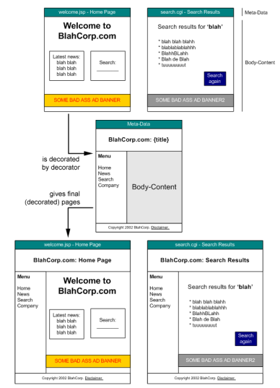
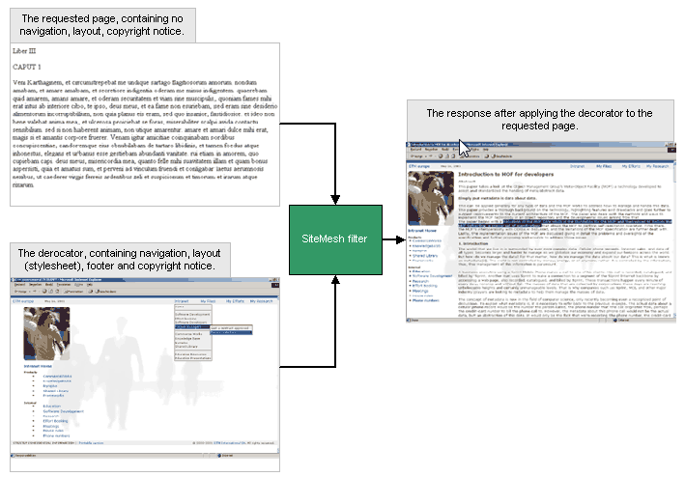
SiteMesh 介紹
http://www.opensymphony.com/sitemesh/
Sitemesh應用Decorator模式，用filter截取request和response,把頁面组件head,content,banner結合為一個完整的視圖。
通常我們都是用include標籤在每個jsp頁面中來不斷的包含各種header, stylesheet, scripts and footer，現在，在sitemesh的幫助下，我們可以開心的删掉他們了

Slide 29
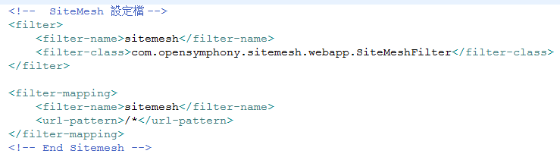
SiteMesh 設定
一、在WEB-INF/web.xml中filter的定義:
(已寫在範本專案中)

Slide 30
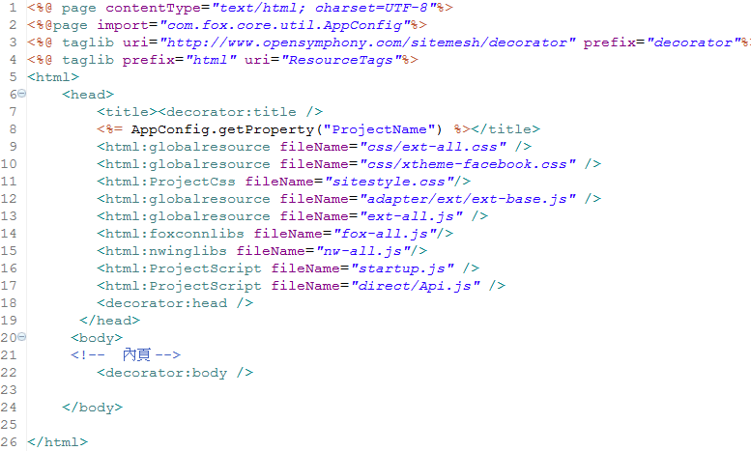
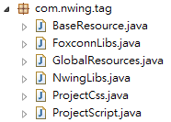
SiteMesh – MasterPage + 自訂標籤
配合目錄規範之自訂資源引入Tag
轉換
When AppEnvironment=debug
<script language="javascript" src="http://localhost:8081/JspPattern/scripts/direct/Api.js"></script>
When AppEnvironment=production
<script language="javascript" src="http://localhost:8081/JspPattern/scripts/direct/Api.min.js"></script>

Slide 31
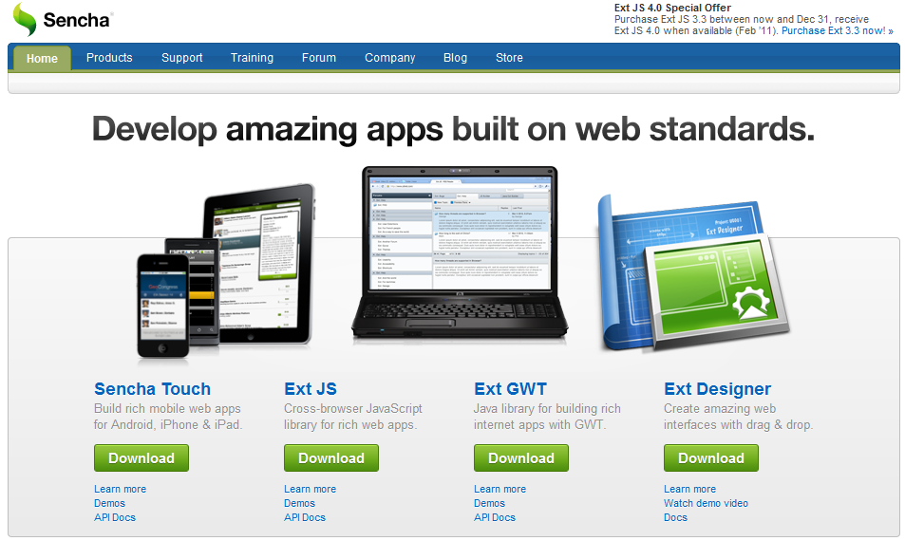
Javascript 文件製作原則
使用 Extjs

Slide 32
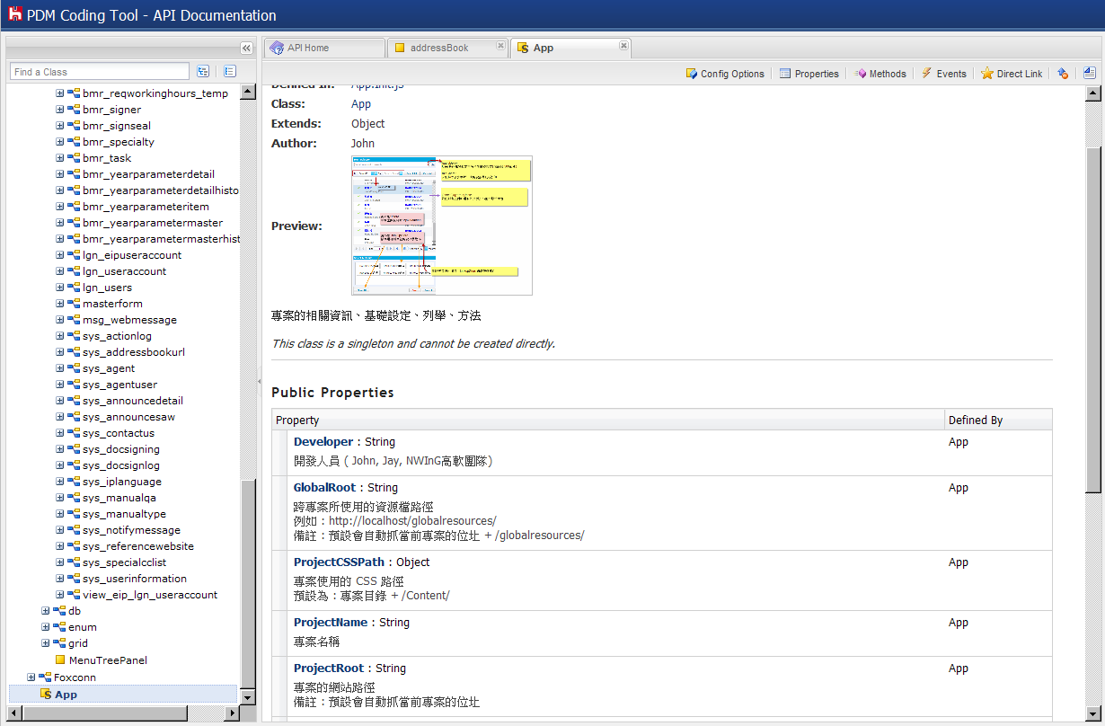
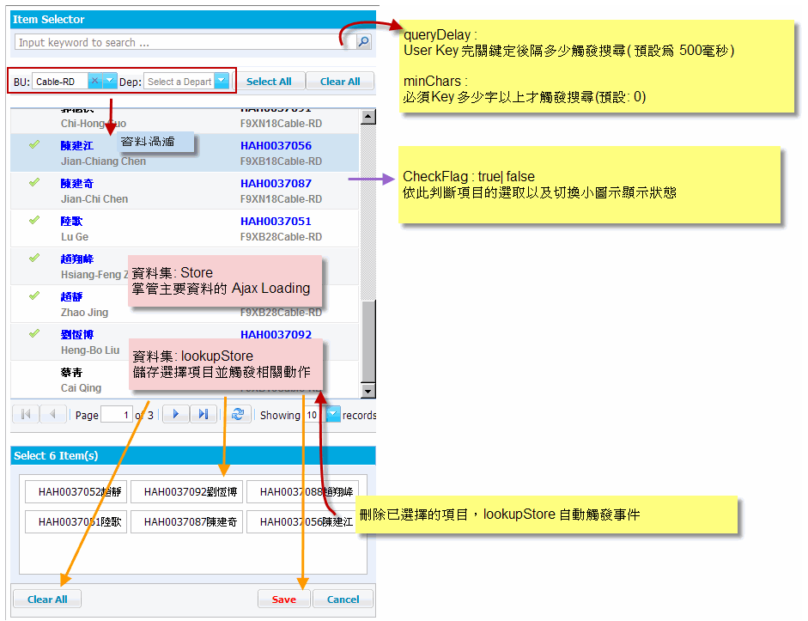
API 文件製作 – 總覽

Slide 33

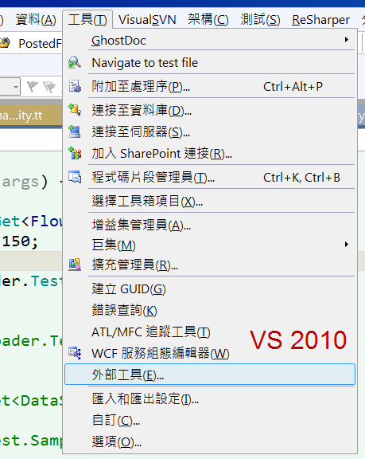
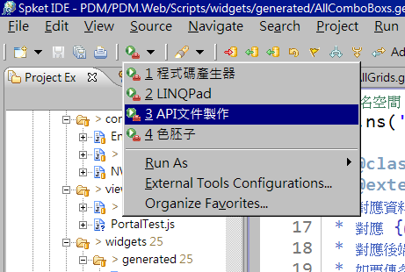
API 文件製作 – 編輯器設定
編輯器的外部工具設定

Slide 34
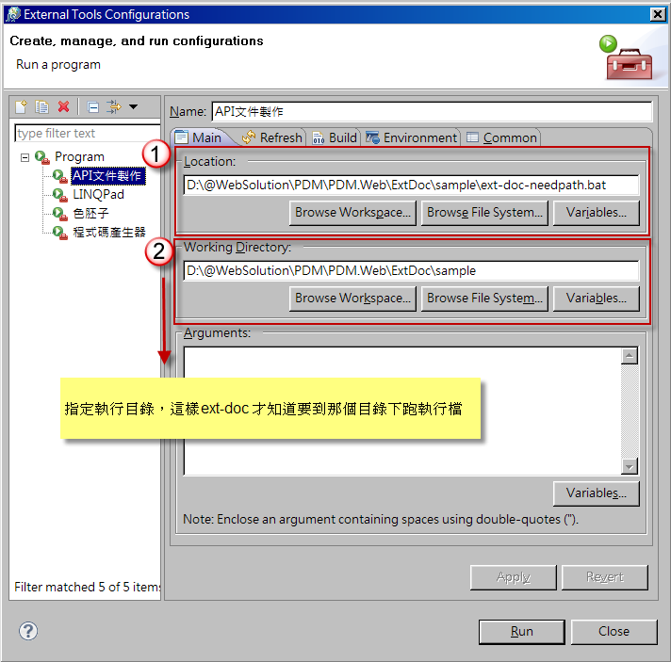
API 文件製作 – 編輯器設定
Extdoc 執行時需要的設定、參數、樣版..等都已經設定好，你只需要正確設定批次檔位置。
外部工具就跟捷徑一樣意思，幾乎每種編輯器都有提供這樣的功能。

Slide 35
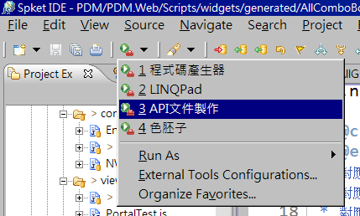
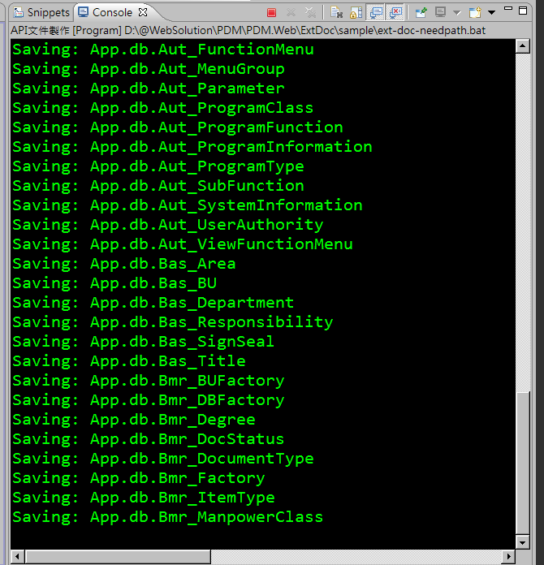

API 文件製作 – 編輯器設定
完成!
執行設定好的外部工具

Slide 36
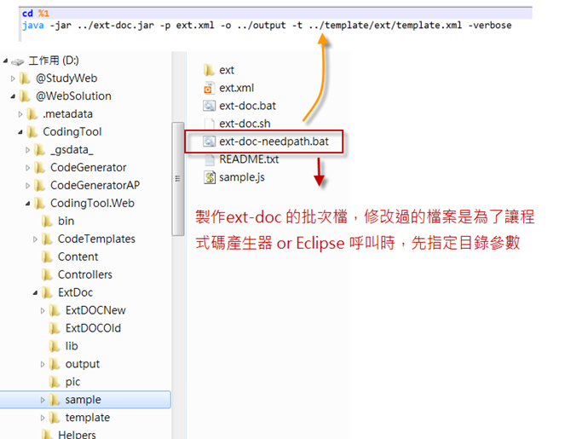
API 文件製作 – ExtDoc 工具說明

Slide 37
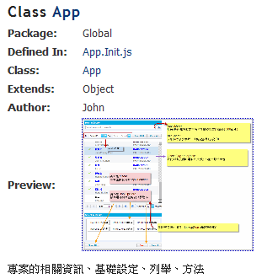


API 文件製作 – ExtDoc 定義檔
產出的結果

Slide 38


API 文件製作 – 規範
ExtDoc 統一存放於 專案\docs\api\extjs目錄下
元件預覽圖存放於 pic 目錄下
@author (開發者) 必寫。
Public 的config, method,event 的說明必寫

Slide 39

API 文件製作 – 規範

Slide 40


API 文件撰寫範例 一
Foxconn NWInG Confidential

Slide 41


API 文件撰寫範例 二

